Slide 1
HW für Thread Border Router
Sky Connect ZBT-2 von Nabu Casa
SMLIGHT SLZB-06
Sonoff USB 3.0 Plus (Modell E)

Slide 2
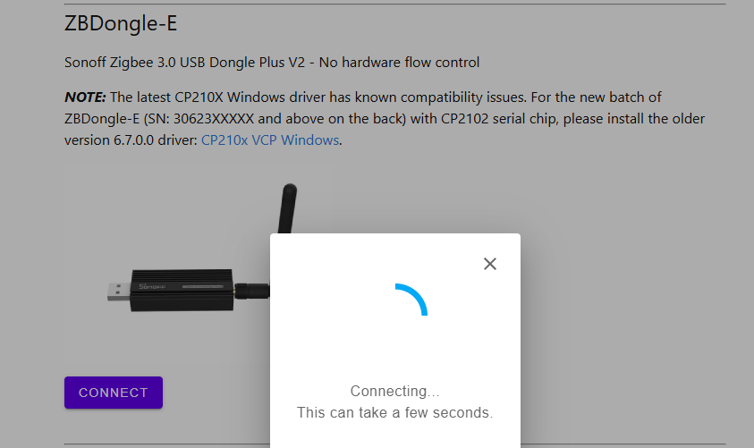
Flasher direkt auf Website
https://darkxst.github.io/silabs-firmware-builder/

Slide 3
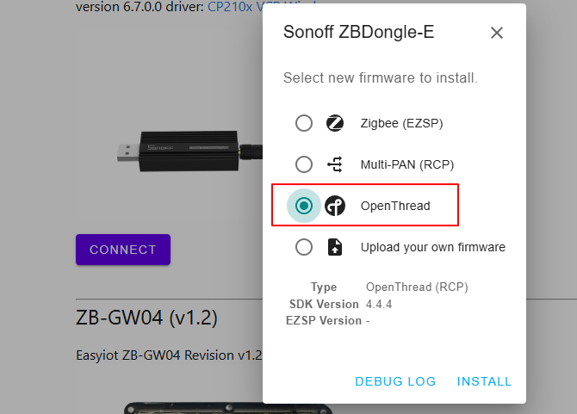
Auf Thread umflashen

Slide 4
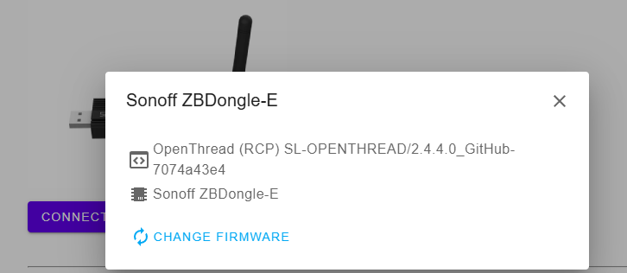
Ist jetzt Thread Border Router

